Slide 1




SIGNÁLY A LINEÁRNÍ SYSTÉMY
prof. Ing. Jiří Holčík, CSc.
holcik@iba.muni.cz, Kamenice 3, 4. patro, dv.č.424
INVESTICE DO ROZVOJE VZDĚLÁVÁNÍ

Slide 2
KDE A KDY SE BUDEME VÍDAT?

Slide 3
O čem to bude?
Princip zpracování dat
Signál vs. časová řada (deterministická x náhodná data – stacionarita, ergodicita, spojitý x diskrétní čas, vzorkování, kvantování – vztah k charakteru, typu dat)
Základní typy „signálů“ spojitých i diskrétních, periodických a jednorázových, kauzalita – harmonický, jednotkový impuls, skok, funkce Sinc, obdélníková funkce. Základní operace se signály (násobení konstantou, posun v čase, transformace času, inverze časové osy)
Korelace (periodické funkce, stacionární a ergodické funkce) – korelační funkce x korelační koeficient – aplikace; křížová korelace, autokorelace, kovariance, korelační matice
Konvoluce

Slide 4
O čem to bude?
Frekvenční spektrum – Fourierova řada, Fourierova transformace
Frekvenční spektrum – DTFT, DFT, FFT;
Vzorkování - vzorkovací teorém, překrývání spekter
Systémy – základní pojmy, linearita, stabilita, časová invariantnost, dynamika, kauzalita
Popis spojitých lineárních systémů v obrazové a frekvenční oblasti (Laplacova transformace), popis lin. systémů v časové oblasti, stavová reprezentace, aplikace konvoluce
Popis diskrétních lineárních systémů v obrazové (z transformace), frekvenční a časové oblasti, stavová reprezentace
Spojování systémů – sériové, paralelní, zpětnovazební zapojení

Slide 5
LITERATURA
Holčík, J.: přednáškové prezentace
webová stránka předmětu
Holčík, J.: Úvod do systémů a signálů (Elektronické studijní texty)
webová stránka předmětu
Jiřina,M., Holčík, J.: Úvod do systémů a signálů (Elektronické studijní texty)
webová stránka předmětu

Slide 6
LITERATURA
Proakis J. G. Manolakis D. K. Digital Signal Processing (4th Edition), CRC; 2006
Kamen, E.W., Heck, B.S. Fundamentals of Signals and Systems Using the Web and Matlab (3rd Edition), Prentice Hall (2006)
Lathi,B.P. Signal Processing and Linear Systems, Oxford Univ. Press, Oxford 1998
Carlson G.E. Signal and Linear System Analysis: with MATLAB, 2e, John Wiley & Sons, Inc., 1998,
Oppenheim,A.V., Willsky, A.S., Hamid,S. Signals and Systems (2nd Edition) Prentice-Hall Signal Processing Series, Prentice Hall; 1996
Kalouptsidis N. Signal Processing Systems: Theory and Design. John Wiley & Sons, Inc., 1997

Slide 7
LITERATURA
Chen C.T. Linear System Theory and Design (Oxford Series in Electrical and Computer Engineering) Oxford University Press, USA; 3rd ed. 1998
Oppenheim A V., Schafer R W., Buck J R. Discrete-Time Signal Processing (2nd Edition) (Prentice-Hall Signal Processing Series), Prentice Hall; 1999
Brockwell,P.J., Davis,R.A.: Introduction to Time Series and Forecasting, 2nd edition, Springer; 2003
Engelberg, S. Random Signals and Noise: A Mathematical Introduction, CRC Press, Inc., 2007
Box,G.E.P., Jenkins, G.M., Reinsel, G.C. Time Series Analysis. Forecasting and Control. 4th Ed., Wiley Series in Probability and Statistics., Wiley Publ; 2008

Slide 8
Ukončení předmětu
Požadavky:
ústní zkouška
  učená rozprava o některém z témat, která budou (byla) náplní předmětu

Slide 9
I. ZAČÍNÁME

Slide 10
ZÁKLADNÍ KONCEPT

Slide 11
ZÁKLADNÍ KONCEPT
reálný objekt

Slide 12
ZÁKLADNÍ KONCEPT
reálný objekt
(zdroj informace)

Slide 13

ZÁKLADNÍ KONCEPT
reálný objekt
(zdroj informace)

Slide 14
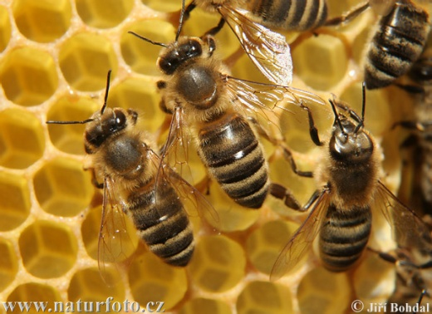
ZÁKLADNÍ KONCEPT
reálný objekt
(zdroj informace)

Slide 15
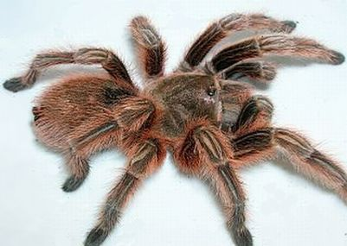
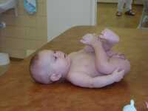
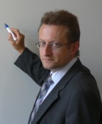
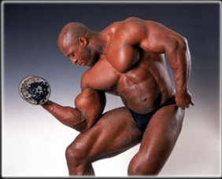
ZÁKLADNÍ KONCEPT
reálný objekt
(zdroj informace)

Slide 16
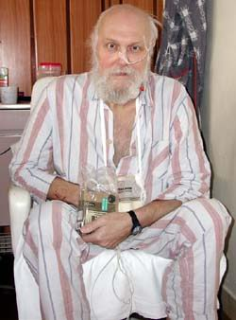
ZÁKLADNÍ KONCEPT
reálný objekt
(zdroj informace)

Slide 17
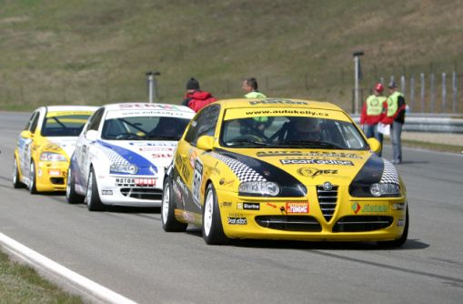

ZÁKLADNÍ KONCEPT
reálný objekt
(zdroj informace)

Slide 18
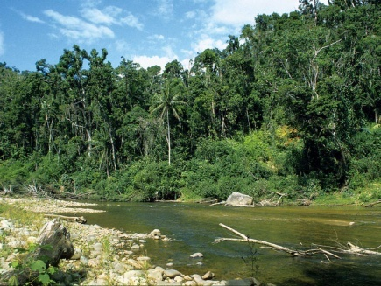
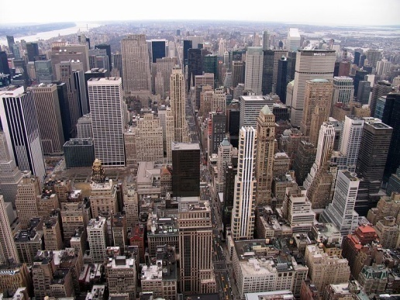
ZÁKLADNÍ KONCEPT
reálný objekt
(zdroj informace)

Slide 19
ZÁKLADNÍ KONCEPT
K čemu ta informace bude?

Slide 20
ZÁKLADNÍ KONCEPT
abychom dokázali říct, co to je za objekt (rozpoznání, klasifikace,…);
abychom dokázali posoudit jeho stav (O.K., hypertenze, epilepsie, exitus, úroveň chemického zamoření dané lokality, …);
abychom dokázali předpovědět jeho budoucnost (lze léčit a vyléčit, ocenit finanční nároky léčení po dobu přežití, les do 20 let odumře, sociální složení obyvatelstva v daném časovém rozpětí, …);

Slide 21
ZÁKLADNÍ KONCEPT
Reálný objekt

Slide 22
ZÁKLADNÍ KONCEPT
Reálný objekt
Hodnotící výrok

Slide 23
ZÁKLADNÍ KONCEPT
Reálný objekt
Příčinný deterministický vztah
Hodnotící výrok

Slide 24

ZÁKLADNÍ KONCEPT
Příčinný deterministický vztah
Hodnotící výrok

Slide 25
ZÁKLADNÍ KONCEPT
Příčinný deterministický vztah
ZAMILOVANÝ GARFIELD

Slide 26
CÍL VŠECH MOŽNÝCH ANALÝZ
Odhalit ten příčinný deterministický vztah navzdory všemu tomu, co nám to odhalení kazí

Slide 27
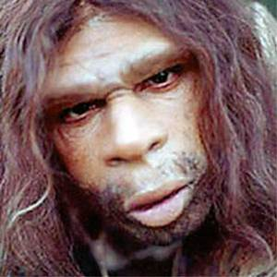
ZÁKLADNÍ KONCEPT
Reálný objekt
Hodnotící výrok

Slide 28
ZÁKLADNÍ KONCEPT
Jak tu informaci zjistíme?

Slide 29
ZÁKLADNÍ KONCEPT
Musíme něco „změřit“.

Slide 30
ZÁKLADNÍ KONCEPT
Musíme něco „změřit“.
A co?

Slide 31
ZÁKLADNÍ KONCEPT
Musíme něco „změřit“.
A co?
To na začátku bohužel moc nevíme.

Slide 32
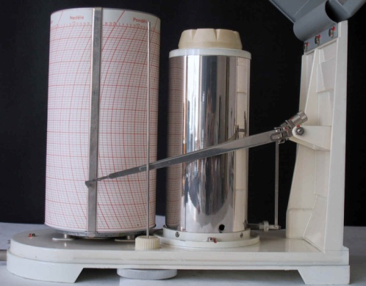

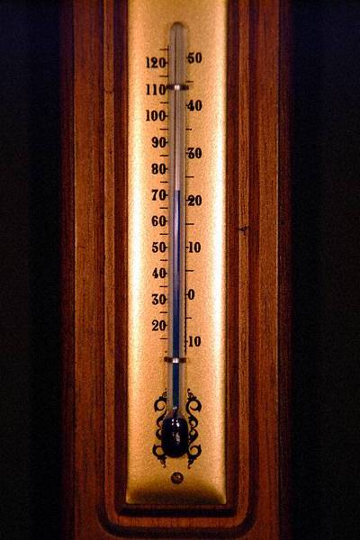
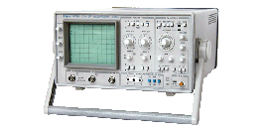
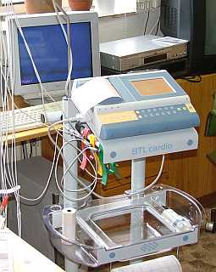
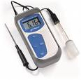
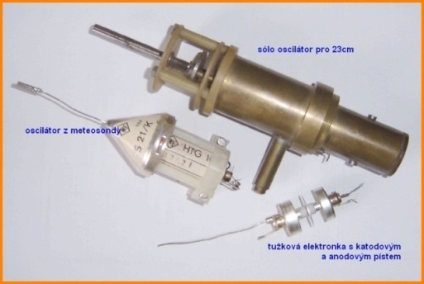
ZÁKLADNÍ KONCEPT
Musíme něco „změřit“.
A co?
To bohužel moc nevíme.

Slide 33
ZÁKLADNÍ KONCEPT
Musíme něco „změřit“.
Za jakých podmínek?

Slide 34
ZÁKLADNÍ KONCEPT
Musíme něco „změřit“.
Za jakých podmínek?
Pozorování × experiment

Slide 35
POZOROVÁNÍ
je založeno na pasivním sledování procesů a souvisejících skutečností, pokud možno v jejich přirozeném stavu, co nejméně ovlivněném pozorovatelem. Pozorování poskytuje informace o vnějších projevech a vztazích systému (tvar, rozměry, podobnost, fyzikální či chemické vlastnosti, časová následnost, ...). Význam pozorování klesá v situacích, kdy nabývají na důležitosti příčiny pozorovaných jevů, příp. charakter a podstata uvnitř zkoumaného objektu.

Slide 36
Experiment
vychází z aktivního přístupu ke zkoumání objektu. Spočívá na záměrně vyvolaných změnách podmínek existence a funkce daného objektu, které mají přimět zkoumaný objekt projevit se za různých, uměle navozených situací. Výchozím předpokladem pro uspořádání experimentu je formulace hypotézy o analyzovaném objektu.

Slide 37
Experiment
Hypotézy a pak i následné experimenty, jsou dvojího typu:
  vyhledávací (heuristické) - „co se stane, uděláme-li toto?“
  ověřovací (verifikační) - stane se toto, když uděláme toto?“

Slide 38
ZÁKLADNÍ KONCEPT
Musíme něco „změřit“.
A když něco změříme, co dostaneme?

Slide 39
ZÁKLADNÍ KONCEPT
Musíme něco „změřit“.
A když něco změříme, co dostaneme?
Nějaká data, údaje, ….

Slide 40
ZÁKLADNÍ KONCEPT
Reálný objekt
Hodnotící výrok
Data

Slide 41
ZÁKLADNÍ KONCEPT
Reálný objekt
Hodnotící výrok
měření
Data
zpracování

Slide 42
ZÁKLADNÍ KONCEPT
Reálný objekt
Hodnotící výrok
měření
Data
zpracování

Slide 43
ZÁKLADNÍ KONCEPT
Reálný objekt
Hodnotící výrok
měření
Data
zpracování

Slide 44
A z čeho se ta data skládají?
nesou informaci o tom měřeném objektu (informace je nehmotná) na nějakém nosiči (hmotném – to bývá nějaká hmotná – fyzikální, chemická, biologická, … veličina);

Slide 45
INFORMACE
poznatek (znalost) týkající se jakýchkoliv objektů, např. faktů, událostí, věcí, procesů nebo myšlenek včetně pojmů, které mají v daném kontextu specifický význam (ISO/IEC 2382-1:1993 „Informační technologie – část I: Základní pojmy“)
název pro obsah toho, co se vymění s vnějším světem, když se mu přizpůsobujeme a působíme na něj svým přizpůsobováním. Proces přijímání a využívání informace je procesem našeho přizpůsobování k nahodilostem vnějšího prostředí a aktivního života v tomto prostředí (WIENER);
poznatek, který omezuje nebo odstraňuje nejistotu týkající se výskytu určitého jevu z dané množiny možných jevů;
  !!! NEHMOTNÁ !!!

Slide 46
A z čeho se ta data skládají?
nesou informaci o měřeném objektu (informace je nehmotná) na nějakém nosiči (hmotném – to bývá nějaká hmotná – fyzikální, chemická, biologická, … veličina);
nesou jednak užitečnou informaci, která se příčinně (deterministicky) váže k měřenému reálnému objektu (!!!!), jednak balast, který se na tu informaci připojil někde po cestě od objektu k měřicímu zařízení

Slide 47
ZÁKLADNÍ KONCEPT
Reálný objekt
Hodnotící výrok
měření
Data
(Užitečná složka
+
balast)
zpracování

Slide 48
ZÁKLADNÍ KONCEPT
Reálný objekt
Hodnotící výrok
měření
Data
(Užitečná složka
+
balast)
zpracování

Slide 49
ZÁKLADNÍ KONCEPT
Reálný objekt
Hodnotící výrok
měření
Data
(Užitečná složka
+
balast)
zpracování

Slide 50
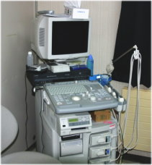
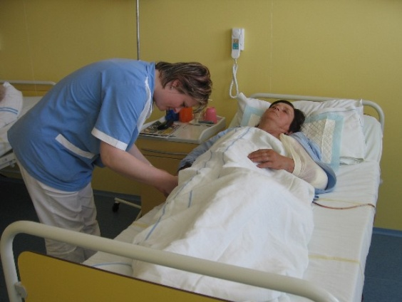
A z čeho se ta data skládají?
chyby (rušení, poruchy) zdroje
pacient má i jiné orgány a ty se pletou do výsledku vyšetření;
na různých pacientech v ekvivalentním stavu změříme nějaké jiné hodnoty –interindividuální variabilita
měříme něco, co vůbec měřit nechceme, nebo o čem nevíme, že pro nás nemá informační hodnotu
z jednoho pacienta v různých časech či za různých podmínek získáme různé výsledky - intraindividuální variabilita
špatně si uspořádáme měření (vyšetření, experiment);

Slide 51
A z čeho se ta data skládají?
rušení v přenosové cestě
  špatně upevníme (umístíme, …) snímací senzor/elektrodu;
  do kabelu mezi pacientem a přístrojem se naindukuje rušení z vnějšího prostředí – rušení v prostoru;
  při skladování dat dojde ke ztrátě údajů – rušení v čase;
  …

Slide 52

A z čeho se ta data skládají?
chyby měřicího zařízení
  přístroj používá nevhodnou metodu měření
  přístroj používá nevhodný algoritmus zpracování změřených dat;
  je použit nevhodný přístroj;
  …

Slide 53
ZÁKLADNÍ KONCEPT
Reálný objekt
Hodnotící výrok
měření
Data
(Užitečná složka
+
balast)
zpracování

Slide 54

ZÁKLADNÍ KONCEPT
Reálný objekt
Hodnotící výrok
měření
Data
(Užitečná složka
+
balast)
zpracování

Slide 55
Základní schéma zpracování DAT
zpracování
Před
zpracování
analýza
klasifikace

Slide 56
Základní schéma zpracování DAT
zpracování
Před
zpracování
analýza
klasifikace
učení
Volba elementů pro analýzu
Nastavení rozhodovacího pravidla

Slide 57
Základní schéma zpracování DAT
zpracování
Před
zpracování
analýza
klasifikace
učení
Volba elementů pro analýzu
Nastavení A OVĚŘENÍ rozhodovacího pravidla

Slide 58
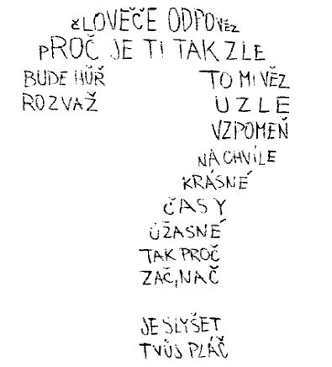
A z čeho se ta data skládají?

Slide 59
A z čeho se ta data skládají?
Matematický biolog

Slide 60
CHARAKTER DAT
Anamnéza +
výsledky základního vyšetření
52 letá pacientka:
RA: matka kardiačka, zemřela v 78 letech na IM.
AA: alergie na Ketazon a náplast.
OA: obezita, 3 roky má hypertenzi, před 19 roky hluboká flebotromboza dolní končetiny po úraze Achillovy šlachy.
GA: porody 0, interupce 0, antikoncepce 0, menses pravidelné.
FA: Tenormin 100 1x1, Rhefluin 1x1, Enap 10 2x1, Lipanthyl 100 mg 1x1.
NO: Pacientka je 14 dní dušná s progresí poslední tři dny. Je bez zvýšených teplot, nekašle. Má pálivé bolesti na hrudníku po styku s chladným vzduchem trvající asi 20 minut. Nyní je bez bolestí. Občas má křeče v lýtkách.
Pro dušnost byla hospitalizována na int. oddělení.
Obj. nález: pacientka obezní, TK 150/80..140/80, TF 120/min..80/min reg. Nález na hrudníku, břichu i DK bez patol.nálezu. TT 36,6 oC. RTG srdce a plic: nález v normě. KO: leukocyty: 9,7..5,0..5,7, jinak KO v normě. FW 3..10/1 hod. EKG: negat. TIII, V1-4.
D-dimery: hladiny zvýšené. Antitrombin III 82,5%. Hraniční hodnoty proteinu C a proteinu S, rezistence na aktiv. protein C., antifosfolipidové protilátky neprokázány. Saturace Hb02: 0,912..0,942..0,867..0,869, pH 7,386..7,436..7,301..7,369.
Biochem. vyš.: triacylglyceroly 2,5 mmol/l (zvýšená hladina), troponin I do 0,22 ug/ml (v normě).
Sonografie venozního systému dolních končetin: bez známek flebotrombozy hlubokého žilního systému DKK.
Echokardiografie: LK nezvětšená, EF asi 60%, lehká trikuspifální insuficience, nadhraniční velikost PK, známky lehké plicní hypertenze, bez průkazu trombů.
Notes:
FW sedimentace erytrocytů podle autorů metody R. Fahraeus a A. Westergren;

Slide 61
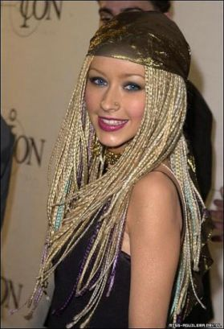
CHARAKTER DAT
Po zakódování lze vyjádřit stav pacientky v určitém čase vektorem (strukturovaným záznamem) hodnot různých veličin a různého charakteru (číselná hodnota, výčtová hodnota, kód, logická hodnota, …)

Slide 62
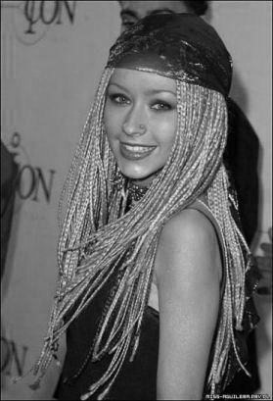
CHARAKTER DAT
Po zakódování lze vyjádřit stav pacientky v určitém čase vektorem (strukturovaným záznamem) hodnot různých veličin a různého charakteru (číselná hodnota, výčtová hodnota, kód, logická hodnota, …)

Slide 63

CHARAKTER DAT
Po zakódování lze vyjádřit stav pacientky v určitém čase vektorem (strukturovaným záznamem) hodnot různých veličin a různého charakteru (číselná hodnota, výčtová hodnota, kód, logická hodnota, …)

Slide 64

CHARAKTER DAT
Po zakódování lze vyjádřit stav pacientky v určitém čase vektorem (strukturovaným záznamem) hodnot různých veličin a různého charakteru (číselná hodnota, výčtová hodnota, kód, logická hodnota, …)

Slide 65
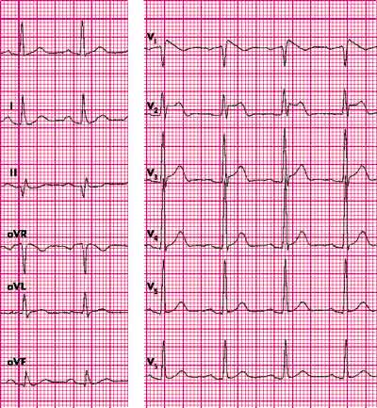
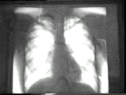
CHARAKTER DAT
a co s daty jako je elektrokardiogram, resp. RTG snímek?

Slide 66
CHARAKTER DAT
a co s daty jako je elektrokardiogram, resp. RTG snímek?
V ČEM SE LIŠÍ?

Slide 67
CHARAKTER DAT
a co s daty jako je elektrokardiogram, resp. RTG snímek?
V ČEM SE LIŠÍ?
vyjadřují změny stavu sledovaného objektu (jeho dynamiku) - v čase, prostoru

Slide 68
Signál - definice

Slide 69
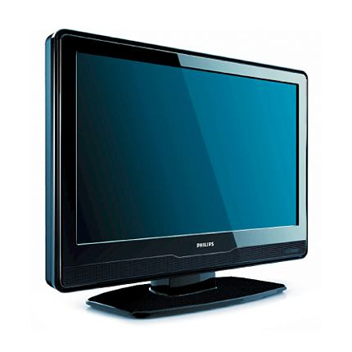
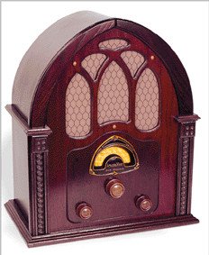
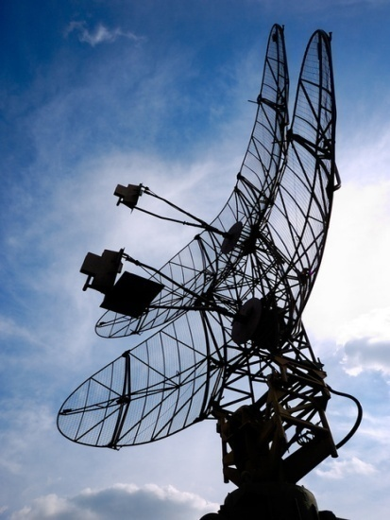
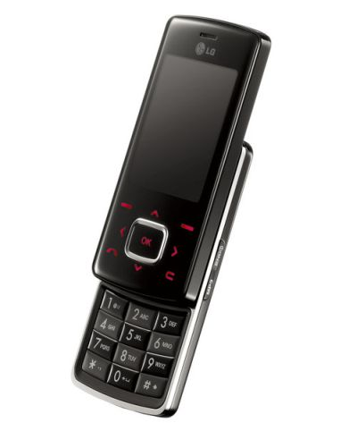
Co je to Signál ?

Slide 70
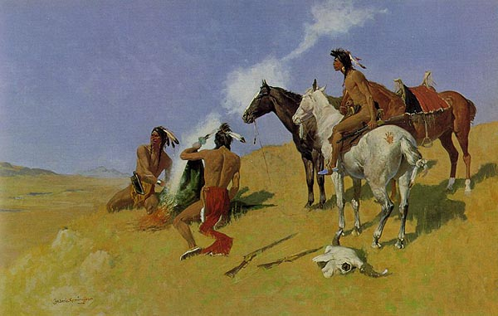
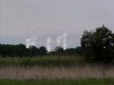
Co je to Signál ?

Slide 71
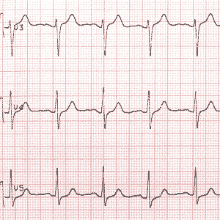
Co je to Signál ?

Slide 72
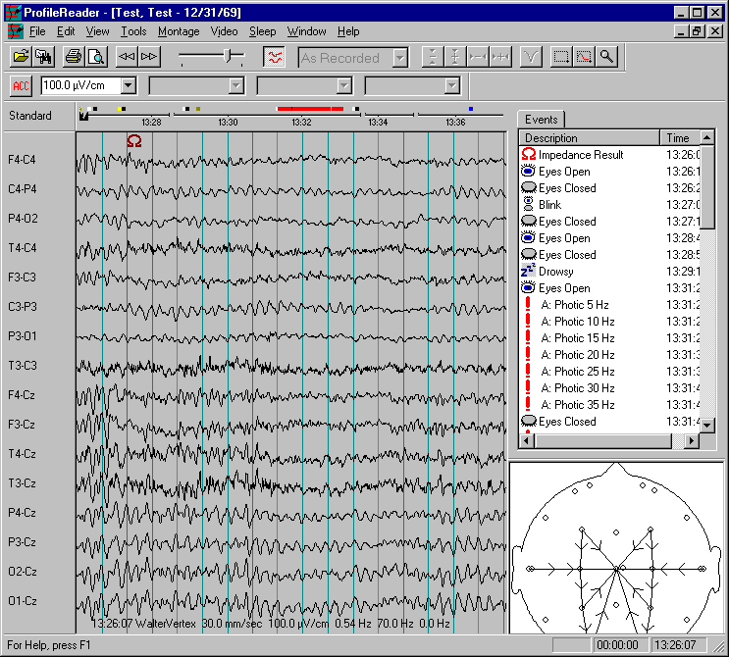
Co je to Signál ?

Slide 73
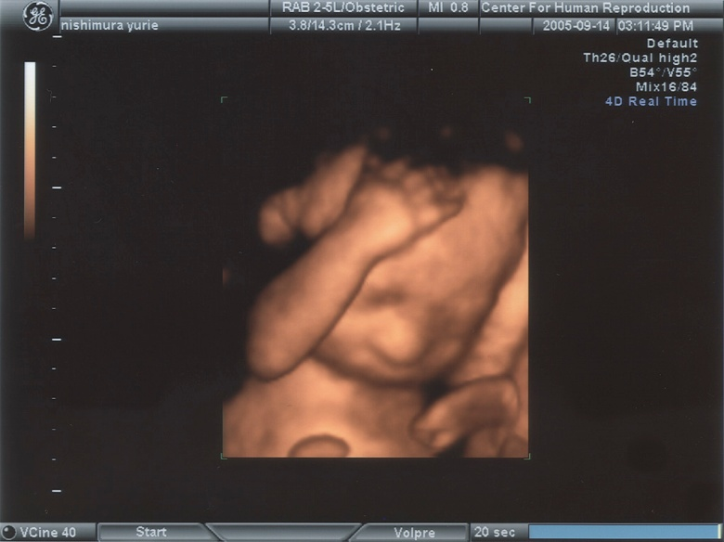
Co je to Signál ?

Slide 74
Co je to signál ?
Definice
Signál je jev fyzikální, chemické, biologické, ekonomické či jiné materiální povahy, nesoucí informaci o stavu systému, který jej generuje.

Slide 75
Co je to signál ?
Definice
Signál je jev fyzikální, chemické, biologické, ekonomické či jiné materiální povahy, nesoucí informaci o stavu systému, který jej generuje, a jeho dynamice.

Slide 76
Co je to signál ?
Definice
Signál je jev fyzikální, chemické, biologické, ekonomické či jiné materiální povahy, nesoucí informaci o stavu systému, který jej generuje, a jeho dynamice.
Je-li zdrojem informace živý organismus, pak hovoříme o biosignálech bez ohledu na podstatu nosiče informace.

Slide 77
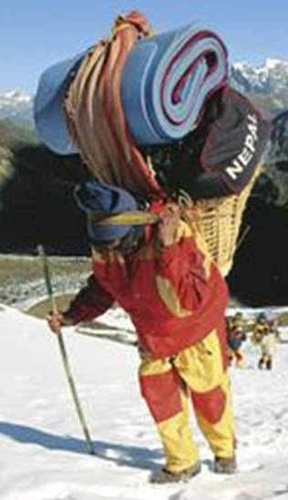
Zpracování signálu

Slide 78
Zpracování signálu
Nosič

Slide 79
Zpracování signálu
informace
Nosič

Slide 80
Zpracování signálu
informace
Nosič
to nechme technikům (elektrikářům, … )

Slide 81
Zpracování signálu
informace
⇓
ZPRACOVÁNÍ
INFORMACE
Nosič
to nechme technikům (elektrikářům, … )

Slide 82
Zpracování informace
popis

Slide 83

Zpracování informace
popis –
  analyticky (nějakou funkcí)

Slide 84

Zpracování informace
popis –
  analyticky (nějakou funkcí)
  posloupností hodnot

Slide 85
Zpracování informace
popis –
  analyticky (nějakou funkcí)
  posloupností hodnot
  ⇓
  !!! Časová řada !!!

Slide 86

Zpracování informace
popis –
  analyticky (nějakou funkcí)
  posloupností hodnot
  ⇓
  !!! Časová řada !!!

Slide 87
Časová řada
Definice (základní):
Časová řada je uspořádaná množina hodnot {y_{t}:t=1,…,n}, kde index t určuje čas, kdy byla hodnota y_{t} určena.

Slide 88
Časová řada
Definice (základní):
Časová řada je uspořádaná množina hodnot {y_{t}:t=1,…,n}, kde index t určuje čas, kdy byla hodnota y_{t} určena.
Mnohé další modifikace:
Časové okamžiky t jednotlivých pozorování nemusí být rovnoměrné {y(t_{i}):i=1,…,n}.
Každá hodnota může mít akumulační (integrační) charakter za určité období než že by vyjadřovala okamžitý stav

Slide 89
Časová řada
Definice (základní):
Časová řada je uspořádaná množina hodnot {y_{t}:t=1,…,n}, kde index t určuje čas, kdy byla hodnota y_{t} určena.
Mnohé další modifikace:
Hodnoty mohou být rozšířeny o násobná měření (vývoj hmotnosti každého experimentálního zvířete v dané skupině)
Každý skalár y_{t} může být nahrazen vektorem p hodnot y_{t} = (y_{1t},…,y_{pt})
Notes:
LH
LH – zkr. luteinizační hormon. Peptidový hormon předního laloku hypofýzy, který řídí činnost pohlavních žláz viz gonadotropiny. U žen působí ve vaječnících na žluté tělísko corpus luteum a na tvorbu hormonů gestagenů, u mužů ovlivňuje tvorbu testosteronu ve varlatech. Srov. luteální, FSH lat. luteus žlutý, podle žlutého tělíska

Slide 90
Časová řada
9.99512 8.68195 7.35687 5.98145 4.88892 3.96118 3.14331 2.57416 2.0697 1.64459 1.37085 1.10779 0.895691 0.767517 0.596313 0.546875 0.689392 0.912476 1.52466 1.81915 2.88361 3.99567
4.08142 3.48328 2.7713 2.16492 1.68976 1.37268 1.0968 0.837708 0.635376 0.487366 0.379028 0.286255 0.238647 0.209656 0.171204 0.157166 0.145264 0.122375 0.121155 0.1297 0.128479 0.116577 0.101624 0.0704956 0.0476074 0.0439453 0.0259399 0.00793457 0.0131226 0.0228882 0.0244141 0.0265503 0.0476074 0.055542 0.0488281 0.0442505 … …

Slide 91
Časová řada
9.99512 8.68195 7.35687 5.98145 4.88892 3.96118 3.14331 2.57416 2.0697 1.64459 1.37085 1.10779 0.895691 0.767517 0.596313 0.546875 0.689392 0.912476 1.52466 1.81915 2.88361 3.99567
4.08142 3.48328 2.7713 2.16492 1.68976 1.37268 1.0968 0.837708 0.635376 0.487366 0.379028 0.286255 0.238647 0.209656 0.171204 0.157166 0.145264 0.122375 0.121155 0.1297 0.128479 0.116577 0.101624 0.0704956 0.0476074 0.0439453 0.0259399 0.00793457 0.0131226 0.0228882 0.0244141 0.0265503 0.0476074 0.055542 0.0488281 0.0442505 … …

Slide 92
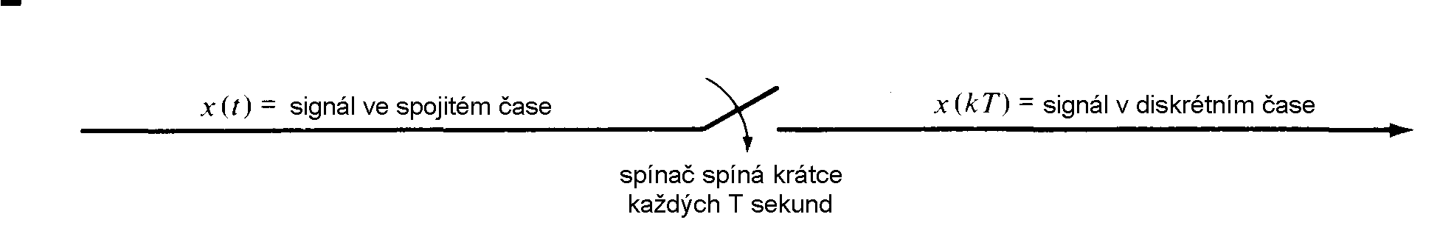
Vzorkování signálů
s(nT)

Slide 93
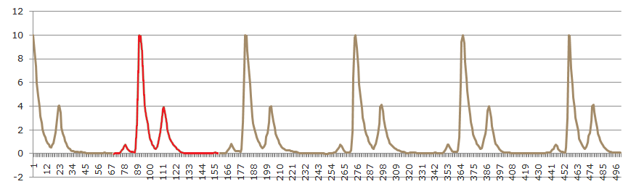
Časová řada ?
9.99512 8.68195 7.35687 5.98145 4.88892 3.96118 3.14331 2.57416 2.0697 1.64459 1.37085 1.10779 0.895691 0.767517 0.596313 0.546875 0.689392 0.912476 1.52466 1.81915 2.88361 3.99567
4.08142 3.48328 2.7713 2.16492 1.68976 1.37268 1.0968 0.837708 0.635376 0.487366 0.379028 0.286255 0.238647 0.209656 0.171204 0.157166 0.145264 0.122375 0.121155 0.1297 0.128479 0.116577 0.101624 0.0704956 0.0476074 0.0439453 0.0259399 0.00793457 0.0131226 0.0228882 0.0244141 0.0265503 0.0476074 0.055542 0.0488281 0.0442505 … …

Slide 94
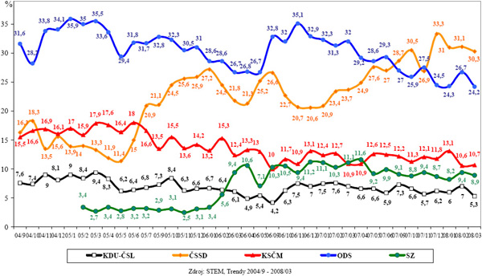
Časová řada
Preference politických stran v ČR v období od 8/2004 do 3/2008

Slide 95
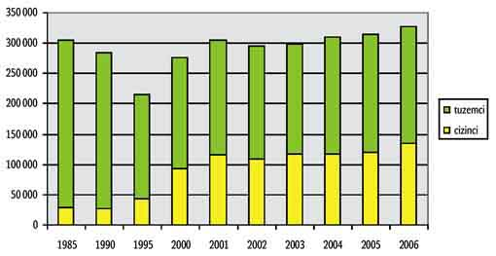
Časová řada
Vývoj počtu pacientů v lázeňských zařízeních
Pramen: Ústav zdravotnických informací a statistiky

Slide 96
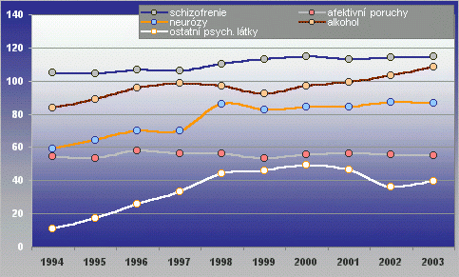
Časová řada
Vývoj počtu hospitalizací v lůžkových psychiatrických zařízeních (na 100 000 osob)
Pramen: Ústav zdravotnických informací a statistiky

Slide 97
Časová řada
Jaké fenomény rozpoznáváme
v průběhu časové řady?

Slide 98
Časová řada
Preference politických stran v ČR v období od 8/2004 do 3/2008

Slide 99
Časová řada
Jaké fenomény rozpoznáváme
v průběhu časové řady?
trend
celkový, obecný sklon, směřování, vývojová tendence (ABZ.cz)
… {Y(t)} je (nenáhodná, deterministická?) funkce μ(t) = E[Y(t)], kde E[.] označuje očekávanou, resp. střední hodnotu;
model časové řady Y(t) = μ(t) + U(t), kde μ(t) je trend a U(t) je (stacionární) náhodná funkce

Slide 100
Časová řada
Preference politických stran v ČR v období od 8/2004 do 3/2008

Slide 101
Časová řada
Jaké fenomény rozpoznáváme
v průběhu časové řady?
trend
oscilace

Slide 102
Časová řada
Preference politických stran v ČR v období od 8/2004 do 3/2008

Slide 103
Časová řada
Jaké fenomény rozpoznáváme
v průběhu časové řady?
trend
oscilace –
  kolik oscilačních složek obsahuje a jaké mají kmitočty?

Slide 104
Časová řada
Jaké fenomény rozpoznáváme
v průběhu časové řady?
trend
oscilace –
  kolik oscilačních složek obsahuje a jaké mají kmitočty?
  jak často budeme odebírat vzorky?

Slide 105
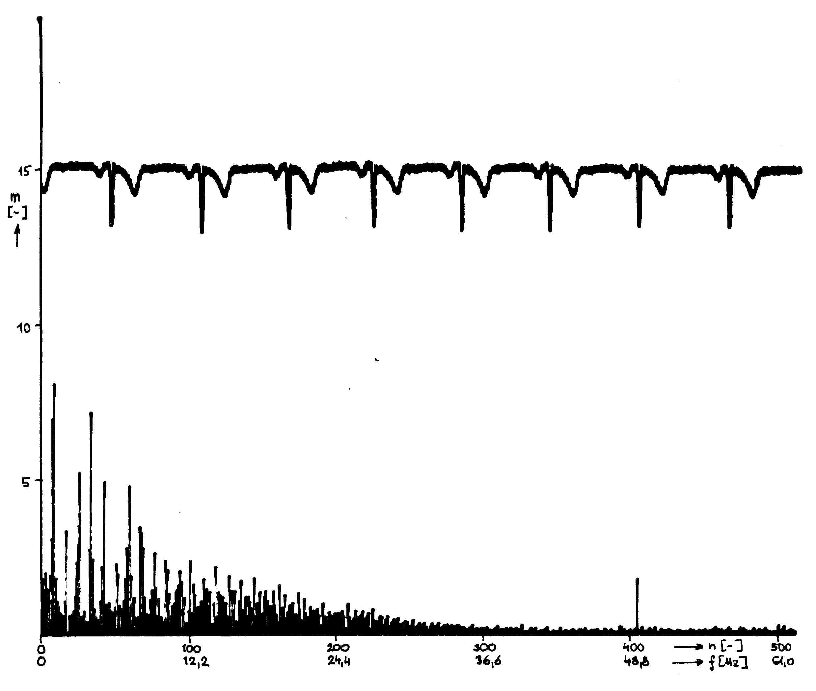
oscilace

Slide 106
Časová řada
Preference politických stran v ČR v období od 8/2004 do 3/2008

Slide 107
Časová řada
Jaké fenomény rozpoznáváme
v průběhu časové řady?
trend
oscilace –
  kolik oscilačních složek obsahuje a jaké mají kmitočty?
  jak často budeme odebírat vzorky?
reakce na změnu podmínek

Slide 108
Časová řada
Preference politických stran v ČR v období od 8/2004 do 3/2008

Slide 109
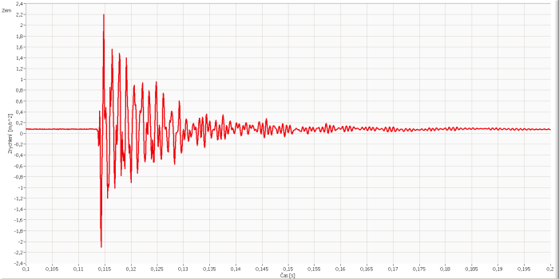
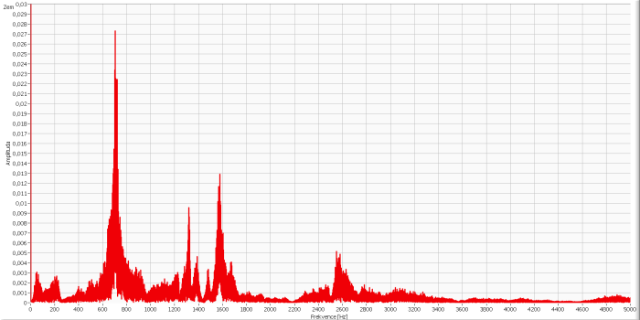
oscilace

Slide 110
Časové řady – co s nimi?
stručný popis jejích vlastností (pomocí několika některých souhrnných parametrů (statistik)) ⇓
k popisu spíše funkce než jednoduchá hodnota, např. klouzavý průměr než střední hodnota;
složky řady – trend, sezónní změny, pomalé a rychlé změny, nepravidelné oscilace – frekvenční analýza
modelování průběhu
  pochopení procesů způsobujících vznik dat;
  pragmatický nástroj pro splnění výše uvedených cílů
  např. pomocí lineárních systémů – autoregresivní (AR), integrační (I), s klouzavým průměrem (moving average – MA)

Slide 111
Časové řady – co s nimi?
predikce budoucích hodnot – velká část analytických metod pro časové řady;
(Predikce (z lat. prae-, před, a dicere, říkat) znamená předpověď či prognózu, tvrzení o tom, co se stane nebo nestane v budoucnosti. Na rozdíl od věštění nebo hádání se slovo predikce obvykle užívá pro odhady, opřené o vědeckou hypotézu nebo teorii. srvn. forecasting
monitorování průběhu a detekce významných změn - např. sledování funkce ledvin po transplantaci;

Slide 112
Časové řady – základní pojmy
všechny časové řady mají prakticky konečný rozsah, ale pro jejich teoretický popis je obvykle užitečné zabývat se jimi jako s důsledkem nekonečného procesu
⇓
nekonečné (náhodné) posloupnosti {Y_{i}} nebo (náhodné) funkce {Y(t)}
  z principu diskrétní proces;
  veličina navzorkovaná v určitých časových okamžicích - pravidelně; nepravidelně
  akumulace náhodné veličiny v určitém časovém intervalu

Slide 113
Časové řady – základní pojmy
trend {Y(t)} je (nenáhodná, deterministická) funkce μ(t) = E[Y(t)], kde E[.] označuje očekávanou, resp. střední hodnotu;
vzájemná závislost odráží skutečnost, že dvě náhodné proměnné Y(t) a Y(s) jsou statisticky závislé, při nejmenší pro některé hodnoty (s,t) pro s ≠ t
(korelační funkce, kovarianční funkce, autokorelační funkce, autokovarianční funkce)
stacionarita – pravděpodobnostní struktura {Y(t)} nezávisí na počátku časové osy – bílý šum; ergodicita

Slide 114
Shrnutí na závěr
Co je to signál?
Jak tento pojem souvisí s pojmem informace, funkce, časová řada (posloupnost)?
Co je to rušení, šum, variabilita. Jak vzniká?
Trend, oscilační složky, odezva na specifické buzení

